Slide 1

中信财富指数报告
2018年2月刊

Slide 2


卷首语
俗话说“一年之计在于春”，2018年伊始，全球股市涨势如虹，美国、欧洲、香港，三地股指频创新高。A股亦不甘人后，上证指数11连阳的完美开局为2018年的A股打响了第一枪。
2017年是价值投资大放异彩的一年，2018年的白马行情仍将延续。A股的春季躁动已经开始，轮动才是春季躁动的主旋律，除了白马蓝筹，谁又能在市场上脱颖而出？科技股能否再次成为市场的黑马？主题投资又能否迎来属于自己的春天？

Slide 3
核心观点
国际方面：美国方面，就业数据稳定，薪资增速回升，经济增速保持稳健，美联储3月加息预期增强；欧元区：12月服务业PMI终值是56.6%，为近六个月来的新高，综合PMI58.1%，均创近期新高，表明欧元区经济延续向好态势，也意味着欧元区货币政策收紧速度或将加快。
国内方面：四季度GDP增速达到6.8%，全年增速6.9%。为2010年以来的首次回升。其中12月PMI是51.8%，较上月回落0.2%；12月全国规模以上工业增加值同比增长6.2%，较上月上涨0.1%；12月社会消费品零售总额同比名义增长9.4%，较上月回落0.8%，各项数据涨跌互现，符合市场预期 。
金融市场方面：货币环境整体中性，流动性偏紧，利率易上难下，现金类资产防御性显著，类固收产品收益维持高位震荡，债券市场短期仍有下行筑底风险。在权益类市场上，A股受益边际流动性改善，短期走势相对乐观；港股阶段涨幅较大，注意回落风险。大宗商品走势将继续分化。

Slide 4
资产配置框架
配置资产研究类别明细表
基础资产：现金类资产、类固收资产、债券、股票、大宗商品等
将基础资产细分，共跟踪八类细分资产并选择对标指数
基础资产 | 细分资产 | 对标指数
现金类 | 货币基金 | 天天快车
类固收 | 融资类信托 | 拟用信托融资平均收益
债券 | 利率债 | 中债总财富（总值）指数
 | 信用债 | 中债信用债总财富（总值）指数
股票 | A股 | 中证800
 | 港股 | 恒生指数
商品 | 原油 | 布伦特原油价格指数
 | 黄金 | COMEX黄金价格指数

Slide 5
五大类资产配置建议
2017年四季度GDP增速6.8%，全年增速达到6.9%,这是2010年以来首次回升，好于市场预期，表明中国经济总体稳健，有韧性。节前央行放水，短期流动性边际改善等利好因素刺激权益类资产震荡走高，市场风险偏好提升。故2月份下调现金类资产配置比例5%，同时上调权益类资产配置比例5%。债券市场短期仍有下行筑底风险，但考虑到无风险收益具备一定投资价值，并且配置比例较低，故不做调整，其他资产配置比例亦维持不变。

Slide 6
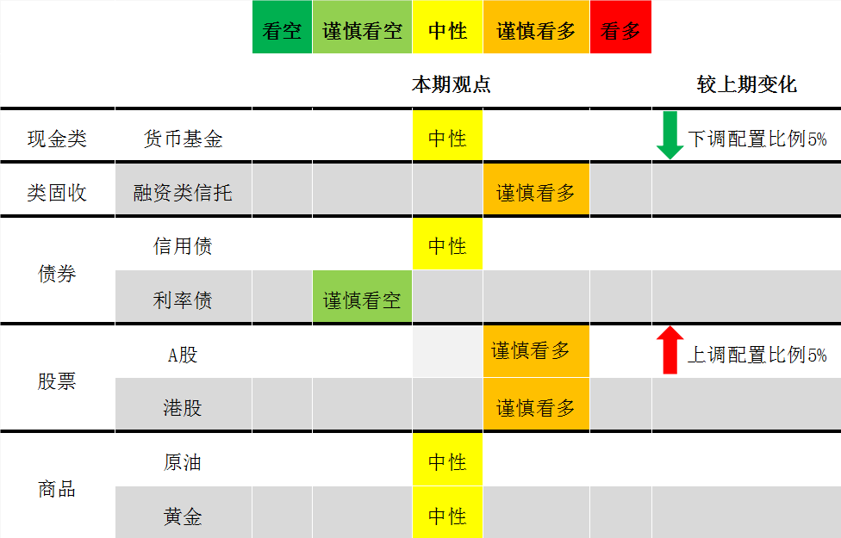
五大类资产配置建议
五大类资产配置观点变化明细表

Slide 7
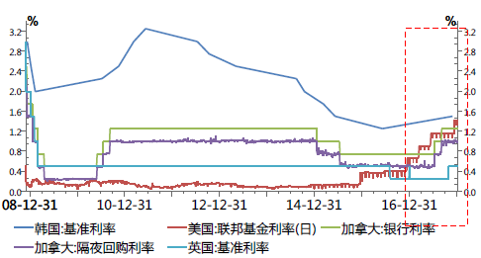
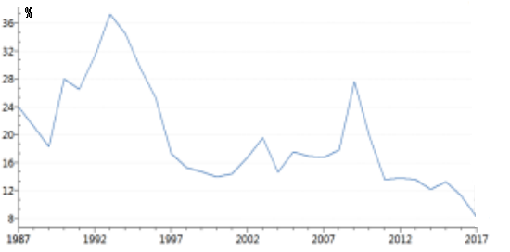
现金类资产
货币：货币偏紧，利率易上难下
    ◆国际环境：随着美联储加息的稳步推进，越来越多的央行将加入收紧“俱乐部”，全球正式进入收紧时代。在全球收紧货币政策初期，金融环境相对宽松，市场表现平稳，但随着货币环境持续收紧，利率上升的边际影响递增，全球资产价格将面临重新定价，全球金融市场压力将随之上升。
    ◆国内环境：从货币供应量来看，2017年紧缩效果不断加强，2017年12月M2同比增速为8.2%，低于市场预期，增速创历史新低。从不同层次货币供应量来看，M0增速小于M2增速小于M1增速，央行从源头上主动收缩效应显著；
各国利率走势（%）
M2增速年度同比走势（%）

Slide 8
现金类资产
★：次要配置；★★：一般配置；★★★：重点配置
银行存款
大额存单
货币基金
短期大额
定制
★★
★★
★★
★★★
现金类资产配置策略
现金类资产流动性好、安全性高，配置一定比例的现金类资产，既能获得确定性的收益，又能保留投资选择权，把握期间出现的投资轮动机会，进一步提高整体收益率。
鉴于权益类市场回暖，投资者风险偏好回升，建议适当下调现金类资产配置比例。

Slide 9
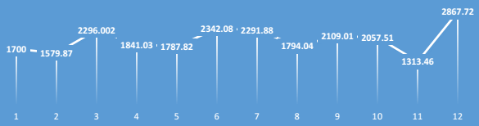
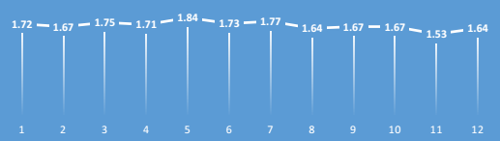
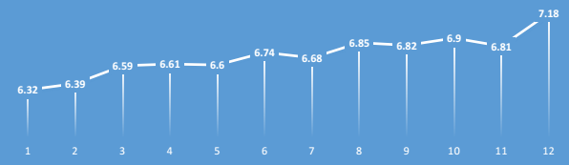
类固收资产
市场回顾
    1、2017年集合类信托累计成立规模近2.4万亿元。逐月来看，1-10月基本稳定，11月下降到1300亿元左右，创年内新低，12月达到2867.72亿元，创年内新高；
    2、2017年信托产品期限整体上较为稳定，平均期限为1.7年，不满2年；
    3、逐月趋势来看，信托产品年化收益率呈现明显上升趋势，12月平均预期年化收益率达到7.18，创年内新高。
信托产品成立规模(亿）
平均产品期限（年）
平均年化收益率（%）

Slide 10

类固收资产
★：次要配置；★★：一般配置；★★★：重点配置
投资观点
    对于类固收市场，维持谨慎看多的观点。通过对2017年信托产品发行数据的统计，得出以下三点思路：1）社会资金供应越来越紧张，信托产品的预期收益水平仍处上升空间；2）随着信托产品的期限设计越来越短，以及预期年后收益水平的逐步提高，信托产品的整体投资风险度是在提升的；3）金融监管的加强，导致流动性偏紧，竞争愈发激烈，信托公司为了赢得投资者的认可，除了常规提高信托产品收益的竞争手段，综合财富管理能力的提升是核心竞争力。
配置建议及策略
    建议重点配置信托产品。政府平台公司的公益功能难以剥离，仍然获得政府隐性的信用支撑。中信信托房地产类信托产品选择优秀交易对手，审慎选择项目合作区域，对用款项目进行全周期强管控，投资风险可控。鉴于房地产信托产品收益率相对更高，适度多配房地产信托产品。
银行理财——择优配置
融资类信托——谨慎看多
★★★
★★★

Slide 11
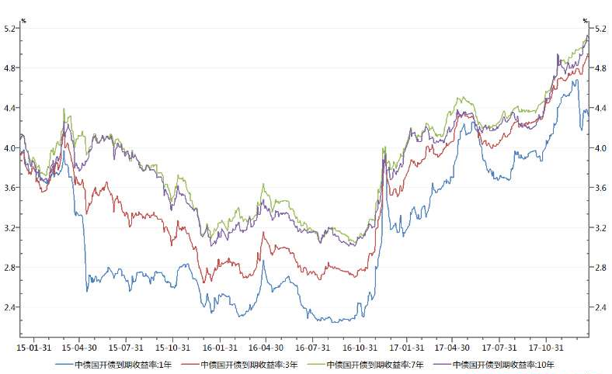
债券资产
市场回顾
    受政策监管和年末资金面趋紧等因素影响，2017年12月国债、地方债、政策性银行金融债等主要三大利率债发行利率水平较11月继续走高，整体延续了2017年下半年的震荡走高态势。具体来看，2017年12月所有期限国债发行票面利率（加权平均，下同）为3.9061%，较11月的3.8393%上行了6.68个基点，较2016年12月的2.8219%同比则大幅上升了108.42个基点。此外，2017年12月，地方债与政策性银行金融债的发行票面利率分别为4.3098%和4.3785%，较2017年11月分别走高了21.90和13.33个基点。

Slide 12
债券资产
投资观点
    2017年债券市场总体呈现震荡下行的走势，目前10年期国开债与国债利差已经接近2014年初熊市高点，但在国内严监管、国外经济普遍回暖、美国加息周期的大背景下，债券市场短期仍将继续震荡筑底。需要注意的是，债券无风险收益率整体处于高位，已经具备投资价值，所以不宜过度看空，建议维持一定比例的资产配置，并且根据货币政策和监管落地的进度及时调整资产配置，一旦市场底部确立，则适当加大配置比例，进而提升债券资产的收益率。
配置建议及策略
    建议配置短久期和高评级债券，信用债好于利率债。

Slide 13
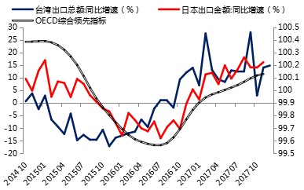
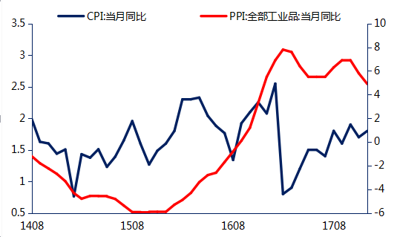
债券资产
利率债——经济趋稳，无趋势性投资机会
    海外经济复苏、贸易活动回升+国内GDP增速未降、先行指标走势较好；
    货币政策稳健，短期呵护市场流动性；
    金融监管趋严，通胀压力回升。

Slide 14
债券资产
★：次要配置；★★：一般配置；★★★：重点配置
信用债——资金面紧张稍有缓解，信用风险降低，具备配置价值
    定向降准+临时准备金将缓解流动性紧张，但货币政策难言放松；
    信用风险降低，且当违约事件落地时，市场已消化违约的影响;
    取消发行的信用债虽然有所增多，但高资质企业仍有再融资需求。
配置建议及策略
谨慎看空——★
利率债
信用债
中性配置——★★

Slide 15
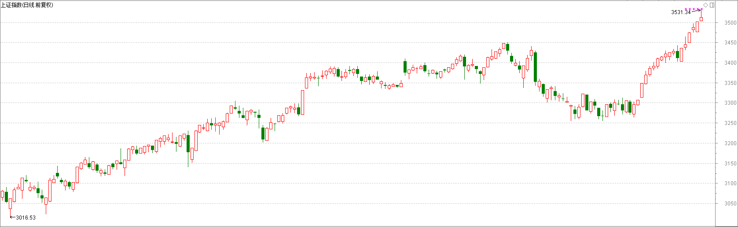
权益类资产
A股市场回顾
    12月国内股票市场主要指数的表现为上证综指下跌0.3%，深圳成指上涨0.88%；上证50下跌0.11%，沪深300股指涨0.62%；创业板指数下跌1%，中证1000下跌1.9%。1月，A股在大金融、房地产等权重板块带动下，上证指数11连阳，同时次新股、区块链等概念板块受到资金爆炒，市场交易较12月明显回暖。
    从资金流向上来看，12月日均成交额为4783亿元，较11月的日均5064亿元成交额大幅回落；从两融规模来看，12月两融余额仍能维持万亿水平以上，说明市场活跃度仍相对较高。此外，1月银行、地产等低估值板块启动，涨幅大幅跑赢大盘，说明业绩+低估值仍是市场炒作的主流方向。

Slide 16
权益类资产
投资观点
    对于A股，经济结构优化，企业盈利持续回升仍是驱动18年A股上行的核心要素，所以我们看好A股的未来走势；同时将短期评级上调至谨慎看多，理由主要有以下2点：
    1、流动性边际改善成为市场上行的核心驱动
    1）央行“临时准备金动用安排”，短期资金紧张局面将缓解；
    2）2018年初对普惠金融实施定向降准，进一步释放流动性；
    3）机构重新配置股市意愿加强，增量资金入市可期：
各类基金产品发行明显加速，四季度新成立的股票型和混合型基金产品（公募、私募和券商资管）合计规模1490亿元；
新增资金从一月份开始陆续配置股市，带来增量资金持续流入。

Slide 17
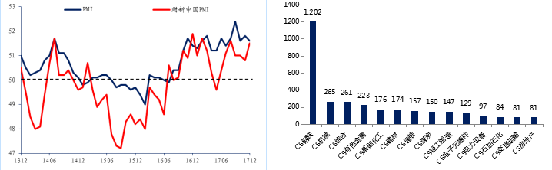
权益类资产
  2、经济韧性较强，基本面有支撑：1）在经济数据层面。12月PMI数据显示，制造业PMI为51.6，非制造业PMI为55，仍保持在较高景气区间。2017年全年国内生产总值增长6.9%，经济短期无忧。2）中央经济工作会议定调，推动高质量发展成为未来政策核心导向，经济质量将加快改善。3）从企业盈利上，预计17年部分行业上市公司均净利润翻倍，较好业绩有望提振整体情绪。
2017年预测行业均净利润同比增速（%）

Slide 18
权益类资产
    A股配置建议及策略
    受流动性边际改善等因素影响，短期A股走势相对乐观，但市场结构性行情仍将延续。从价格来看，目前广义上的成长股估值尚未达到市场的“合意”水平，而新增资金的偏好似乎也仍在价值上面。因此那些受行业集中度提升，进而带动企业盈利上升的行业龙头，继续震荡走高是大概率事件。具体配置思路如下：
制造升级
大金融
  产品升级：制造产品类别升级：苹果产业链 新能源汽车；
  技术研发升级：吸收引进国外技术实现国产化替代：OLED 半导体；
  行业升级：从产业链低附加值部分逐渐过渡至高附加值部分：汽车电子、环保；
  市场升级：靠产品优势打入国际市场：5G 风电 核电。
关注基本面持续改善的大金融板块，如银行。
大金融
制造升级
消费升级
消费升级
把握消费升级带来的投资机会，关注受益行业，如娱乐、医疗、教育等，重点关注行业龙头。

Slide 19
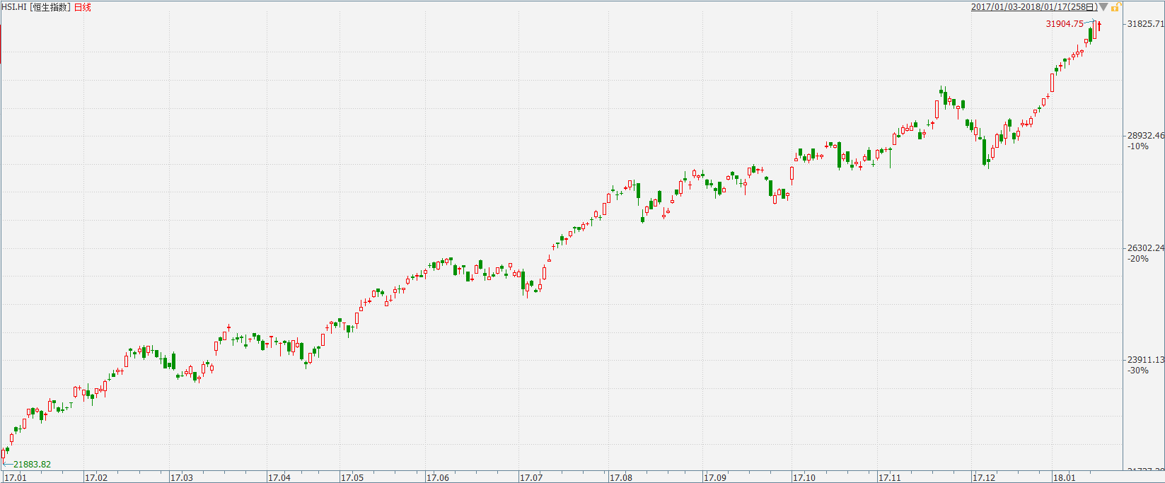
权益类资产
港股市场回顾
    进入12月以后，港股在金融、科技等权重股，尤其是内资银行股（如工商银行等）的带动下，一路走高，恒生指数更是在1月17日成功突破2007年31958.31点的历史高点，创出新高。全月恒生指数上涨2.54%，恒生国企指数上涨3.84%、恒生红筹指数上涨3.09%。内资银行股受估值偏低及行业基本面向好等因素影响，补涨预期强烈，短期表现远超大盘。

Slide 20
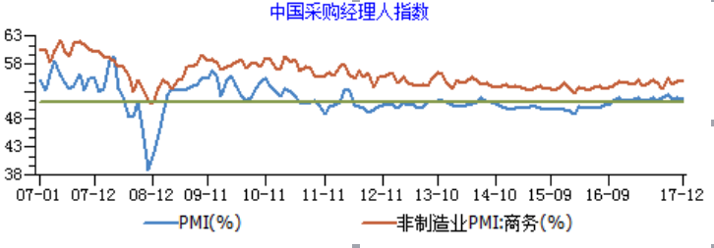
权益类资产
投资观点
    对于港股，维持谨慎看多的观点。去年12月，市场受美联储加息、税改以及机构年底获利了结影响，港股波动比较大，但我们认为支撑港股向上的核心逻辑未发生改变，中长期继续看好港股市场，理由有以下4点：
    1、中国经济增长仍然具有相当的韧性：2018年GDP增速有望维持今年预期6.8%的增速，除了消费和房地产投资维持稳健增长以外，企业资本开支的回升趋势预计将会为经济和盈利增长提供坚实支撑，可持续性将进一步显现。
    2、企业盈利将维持强劲增长：预计2018年海外中资股盈利同比增长有望达到13%左右，主要贡献来自于金融行业的加速增长，而非金融行业盈利增速可能回归至19.7%附近的均衡区间内。从全球经济复苏和企业利润的情况来看，基本面都支持港股形成牛市行情。

Slide 21
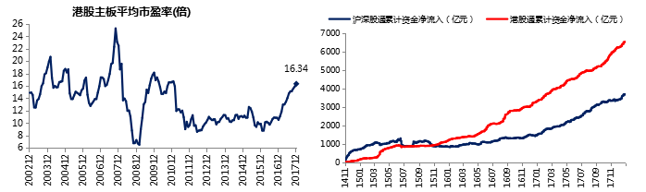
权益类资产
投资观点
    3、估值优势明显：虽然港股在2017年大涨30%，但与A股和海外市场相比，依然具有相当的比较优势，尤其是金融等板块。纵向历史对比来看，港股整体估值的上轨区间在25-30x，下轨区间在8-10x，过去5年整体在8-12x区间波动，因此港股市场目前已经逼近过去五年估值的较高位置，但是距离整体估值水平来看仍然处于合理偏低的位置。
    4、增量资金持续流入：预计内地南下资金有望进一步以平均每年2000-3000亿元幅度继续流入港股市场。同时考虑到新兴市场和亚太区域市场基金当前中国市场的配置比例依然偏，以及中国相关资产吸引力的提升等相关因素，我们预期海外投资者可能会逐渐加大对中国市场的配置,进而推动资金回流。

Slide 22
权益类资产
    港股配置建议及策略
    港股本轮牛市的三大动力：地产、金融、科技的大旗未倒，市场继续在旗帜下轮番寻找“低估”“补涨”逻辑，进入自我强化的阶段，现阶段应立足估值扩张“不明显”，业绩“安全性和确定性”高的品种，继续参与。需要注意的是，由于近期股指涨幅较大，市场有回落调整的风险。具体配置思路如下：
金融
科技
地产
消费

Slide 23

权益类资产
配置建议及策略
A股——谨慎看多
★★★
流动性边际改善助力A股上行
港股——谨慎看多
★★★
估值优势吸引资金持续流入
★：次要配置；★★：一般配置；★★★：重点配置

Slide 24
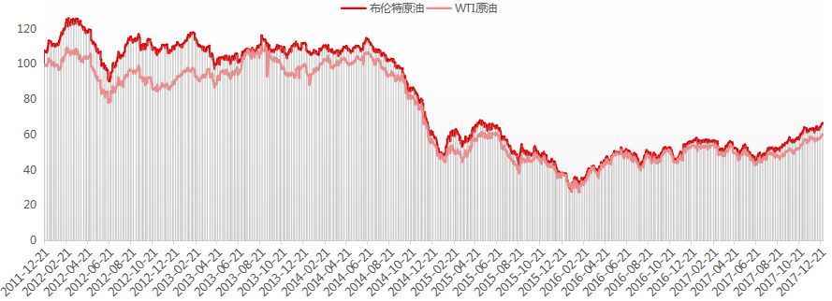
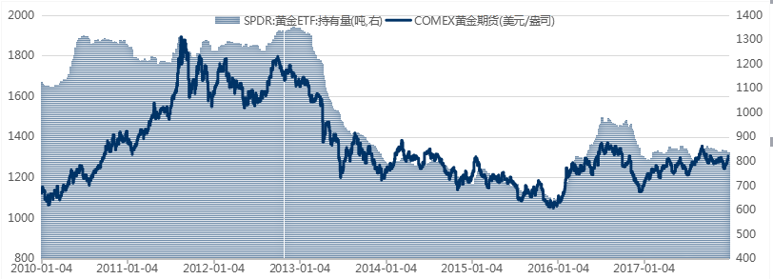
大宗商品
    市场回顾
    12月美联储如期加息，预期兑现后，美元指数开始持续走弱，而商品期货则全线走强，纽油成功突破60美元的重要关口后，一路上涨；黄金也重新站上了1300美元关口；铜、锌、镍等有色金属亦是表现抢眼，伦铜创出3年新高，伦锌更是刷新了十年高位。

Slide 25
大宗商品
★：次要配置；★★：一般配置；★★★：重点配置
    原油——供需结构维持弱平衡，价格中枢上移至60美元，维持中性观点
供给端：减产稳步推进，OPEC与非OPEC国家减产执行率达122%，中东地区地缘政治事件不断，美国EIA原油库存下降，活跃钻井数量保持稳定，但也不排除随着油价走高产量增加的可能；
需求端：全球经济继续呈现复苏态势，原油需求稳步增长。
    黄金——全球经济继续向好预期压制金价上行，维持中性观点
美联储加息落地，且预计18年仍有三次加息；经济增速维持较高水平，税改落地有望进一步带动经济增长，整体对金价上涨仍有压制。
国内外仍存一定不确定性，避险情绪仍有波动，对金价形成一定支撑，但幅度可能有限。
中性——★★
黄金
原油
中性——★★

Slide 26
特别提示
本资料所载的市场研究信息是由中信银行、中信证券、中信信托、信诚人寿、中信建投证券、天安财险、华夏基金、信诚基金共同参与制作。
本资料所载的研究信息及结论、收益表现通常基于特定的假设条件，并不涉及对具体证券、金融工具或者金融产品在具体价位、具体时点、具体市场表现的判断，因此不能够等同于带有针对性的、指导具体投资的操作意见。本资料仅供订阅人参考之用，不是或不应被视为出售、购买或认购证券或其它金融工具的要约或要约邀请。个人投资者如需使用本资料，须寻求专业人士的指导，自主作出投资决策并自行承担投资风险。若因不当使用相关信息而造成任何直接或间接损失，中信银行、中信证券、中信信托、信诚人寿、中信建投证券、天安财险、华夏基金、信诚基金及其他参与合作机构不对使用本资料涉及的信息所产生的任何直接或间接损失或与此有关的其它损失承担任何责任。
感谢您给予的理解和配合！
25

